Slide 1

Классификация неорганических веществ
Неорганические
вещества
Простые
вещества
Сложные
вещества
Металлы
Неметаллы
Оксиды
Основания
Кислоты
Соли

Slide 2
Задание: Определите тип каждой из реакций, уравнения которых записаны в таблице
Уравнения реакций | Тип химической реакции
 | Соед. | Разлож. | Замещ. | Обмен
Mg+H₂SO₄=MgSO₄+H₂
2Na+S=Na₂S
2Fe(OH)₃=Fe₂O₃+3H₂O
KOH+HCl=KCl+H₂O
2Сa+O₂=2CaO
Mg+CuCl₂=Cu+MgCl₂
CaCO₃=CaO+CO₂
В
Б
О
М
С
Д
Ж
Н
Г
Т
У
З
М
Е
В
Ы
Л
Н
Г
Б
З
П
К
Д
Р
И
Ф
А

Slide 3

Задание:
Из букв правильных ответов определите название класса веществ
О С Т Ы Л К И
К И С Л О Т Ы

Slide 4
КИСЛОТЫ

Slide 5

Цели урока
Сформировать понятие о кислотах.
Рассмотреть состав, название, классификацию кислот.
Познакомиться с представителями неорганических кислот.
Изучить химические свойства кислот

Slide 6
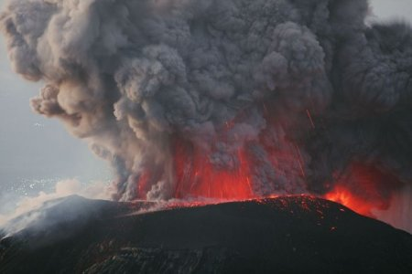
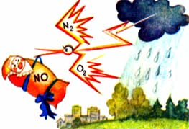
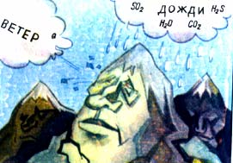
Кислоты вокруг нас

Slide 7
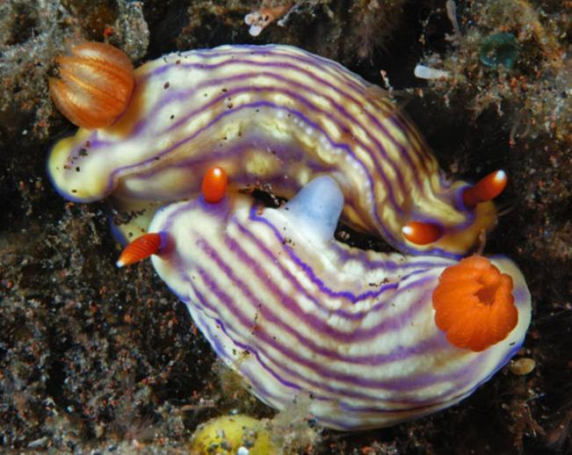

Кислоты вокруг нас

Slide 8
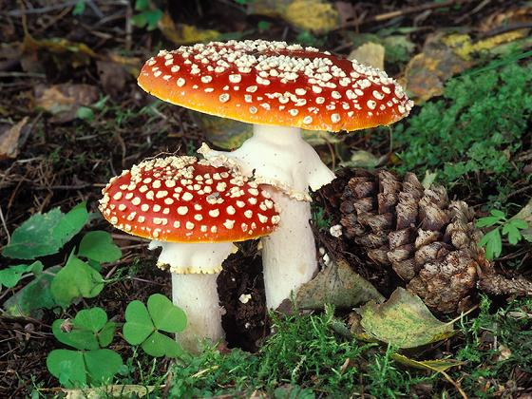
Кислоты вокруг нас

Slide 9
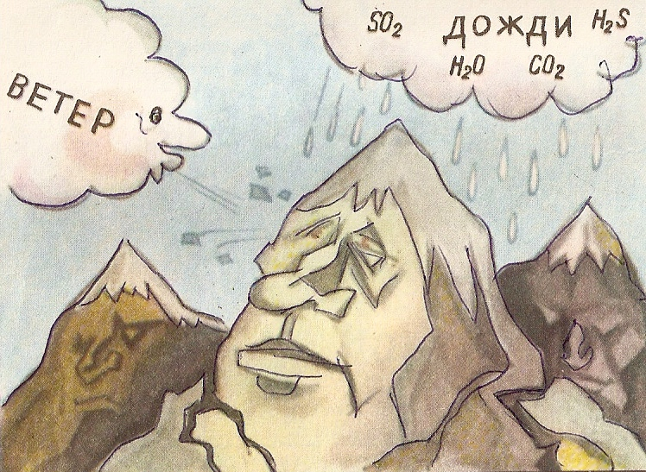
Кислоты вокруг нас

Slide 10
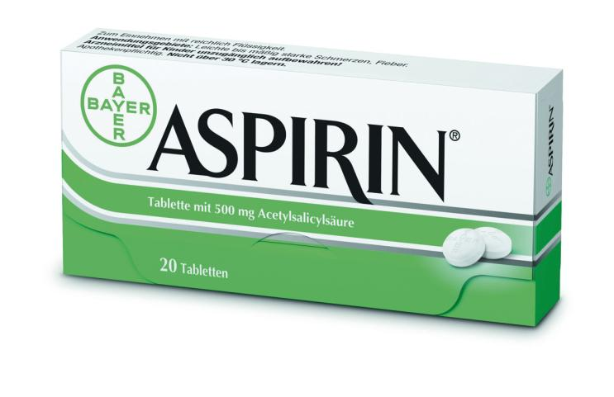
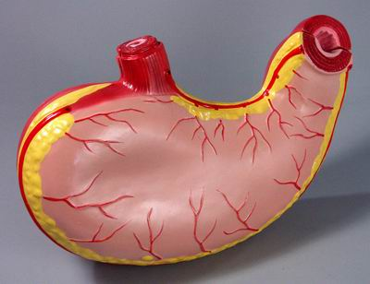
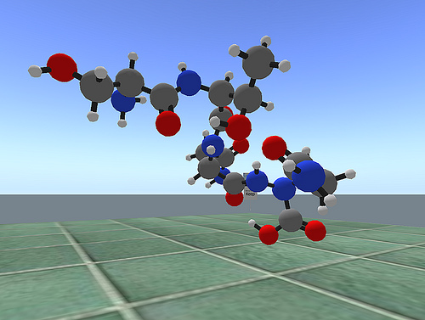
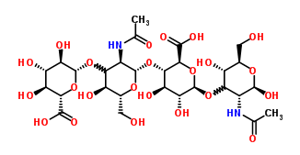
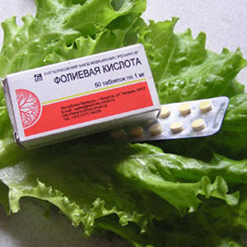
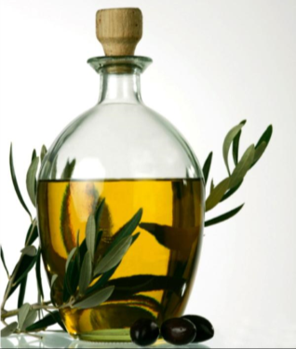
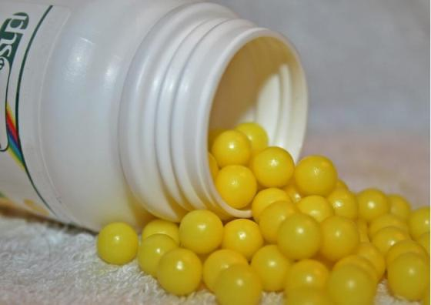
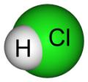
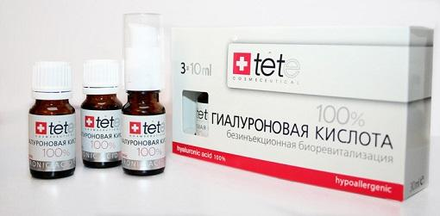
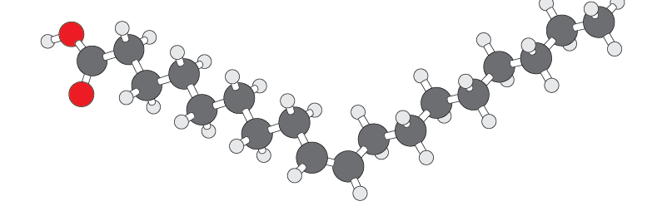
Кислоты в организме человека
Аскорбиновая кислота – источник витамина С
Аминокислоты – строительный материал жизни
Фолиевая кислота – жизненно важный витамин В9

Slide 11
Формулы и названия некоторых кислот
Формула кислоты | Название кислоты
HCl
Соляная (хлороводородная)
HNO₃
Азотная
HNO₂
Азотистая
H₂S
Сероводородная
H₂SO₄
Серная
H₂SO₃
Сернистая
H₂CO₃
Угольная
H₂SiO₃
Кремниевая
H₃PO₄
Фосфорная

Slide 12
Кислоты
- это сложные вещества, состоящие из одного или нескольких атомов водорода и кислотного остатка
H_{x}R

Slide 13
X
I
H_{x}R

Slide 14
Подчеркните кислотный остаток в молекулах кислот
I
X
H_{x}R
H₂SO₄; H₂CO₃; HNO₃; H₂SiO₃; H₃PO₄

Slide 15
Определите валентность кислотных остатков
I
X
H_{x}R
II
II
I
II
III
H₂SO₄; H₂CO₃; HNO₃; H₂SiO₃; H₃PO₄

Slide 16
Составьте формулы кислот по известным кислотным остаткам
I
X
H_{x}R
Cl(I) →
S(II)→
PO₄(III)→
SiO₃(II)→
ClO₄(I) →
MnO₄(II) →
NO₂(I)→
HCl
H₂S
H₃PO₄
H₂SiO₃
HClO₄
H₂MnO₄
HNO₂

Slide 17
Классификация кислот
По какому признаку
кислоты разделены на группы
HNO₃ - азотная
HNO₂ - азотистая
HClO₄ - хлорная
H₂SO₄ - серная
H₂SO₃ - сернистая
H₂CO₃ - угольная
H₂SiO₃- кремниевая
H₃PO₄ - фосфорная
H₃BO₃ - борная
HF - фтороводородная
HCl - хлороводородная
HBr - бромоводородная
HI - йодоводородная
H₂S - сероводородная

Slide 18
Классификация кислот
- по составу -
кислородсодержащие
бескислородные
HNO₃, H₂SO₄, H₂CO₃
HCl, H₂S, HF, HBr

Slide 19
Классификация кислот
По какому признаку
кислоты разделены на группы?
HF - фтороводородная
HCl - хлороводородная
HBr - бромоводородная
HI - йодоводородная
HNO₃ - азотная
HNO₂ - азотистая
HClO₄ - хлорная
H₂S - сероводородная
H₂SO₄ - серная
H₂SO₃ - сернистая
H₂CO₃ - угольная
H₂SiO₃ - кремниевая
H₃PO₄ - фосфорная
H₃BO₃ - борная

Slide 20
Классификация кислот
- по составу -
кислородсодержащие
бескислородные
HNO₃, H₂SO₄, H₂CO₃
HCl, H₂S, HF, HBr
- по числу атомов водорода -
одноосновные
двухосновные
трехосновные
HNO₃, HCl, HBr
H₂S, H₂CO₃, H₂SO₄
H₃PO₄, H₃AsO₄

Slide 21
Классификация кислот
- по составу -
кислородсодержащие
бескислородные
HNO₃, H₂SO₄, H₂CO₃
HCl, H₂S, HF, HBr
- по числу атомов водорода -
одноосновные
двухосновные
трехосновные
HNO₃, HCl, HBr
H₂S, H₂CO₃, H₂SO₄
H₃PO₄, H₃AsO₄
- по силе -
средней силы
слабые
сильные
H₃PO₄, H₂SO₄, HF
H₂S, H₂CO₃
HNO₃, H₂SO₄, HCl,
HI, HBr
- по растворимости в воде -
все кислоты кроме
H₂SiO₃
растворимые
нерастворимые
H₂SiO₃

Slide 22
Общие химические свойства кислот
Опыт №1. Действие кислот на индикаторы
Формула кислоты | Лакмус (синий) | Фенолфталеин (бесцв.) | Метилоранж (желтый)
Опыт №2. Взаимодействие кислот с основаниями
Кислота + основание = соль + вода (реакция нейтрализации)
H₂SO₄ + 2NaOH = Na₂SO₄ + 2H₂O
!
Данная реакция является универсальной, т.к. протекает между любыми кислотами и основаниями.

Slide 23
Общие химические свойства кислот
Опыт №3. Взаимодействие кислот с оксидами металлов
Кислота + оксид металла = соль + вода
H₂SO₄ + CuO = CuSO₄ + H₂O
Опыт №4. Взаимодействие кислот с металлами
Кислота + металл = соль + водород
H₂SO₄ + Zn = ZnSO₄ + H₂↑
Условия протекания данной реакции:
В ряду напряжений металл должен стоять до водорода.
В результате реакции должна получиться растворимая соль.
Нерастворимые кислоты (кремниевая) с металлами не взаимодействуют).
Концентрированный раствор серной кислоты и раствор азотной кислоты взаимодействуют иначе, поэтому уравнения реакций этих кислот с металлами записывают по другой схеме.

Slide 24
Общие химические свойства кислот
Опыт №4. Взаимодействие кислот с солями
Кислота + соль = новая соль + новая кислота
H₂SO₄ + BaCl₂ = BaSO₄↓ + 2HCl
2HNO₃ + CaCO₃ = Ca(NO₃)₂ +H₂O + CO₂ ↑
Условия протекания данной реакции:
В результате реакции должен выделяться газ
В результате реакции новая кислота или новая соль должны выпадать в осадок

Slide 25

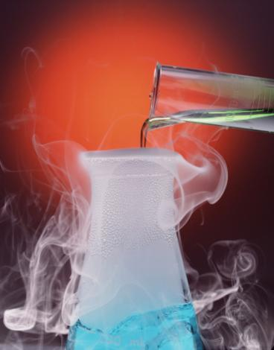
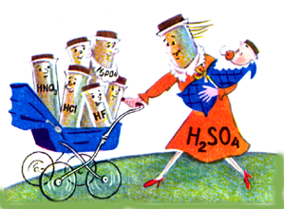
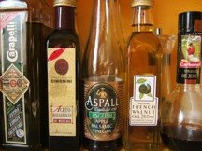
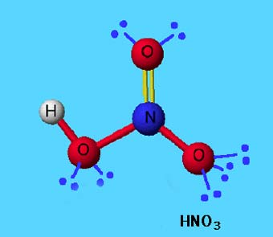
Это интересно!

Slide 26
Закрепление
1. Найдите группу формул кислот:
NH₃
HCl
H₂ SO₄
а)
б)
в)
H₂S
HNO₃
HBr
HCl
KCl
H₃PO₄
2. Выберите формулу «третьего лишнего» вещества в каждом ряду:
K₂O
HCl
H₂ SO₄
а)
б)
в)
H₂O
H₂CO₃
HNO₃
H₂ S
H₂ SO₄
NaOH

Slide 27
Закрепление
3. Даны вещества:
KCl
Б
Расположите их в таком порядке, чтобы внизу получилось название индикатора.
H₂SO₄
Л
О₃
О
HCl
А
BaO
В
NaOH
Г
H₃PO₄
К
H₂CO₃
М
CO₂
И
HNO₃
У
H₂
Е
H₂SO₃
С
CuF₂
Д

Slide 28

Домашнее задание:
§ 32 упр. 2, 7 ,8
подготовиться к химическому диктанту

Slide 29
Рефлексия
Сегодня на уроке я:
1. Научился…
2. Мне показалось важным…
3. Я понял, что…
4. Я почувствовал, что…
Своей работой на уроке я:
1.Доволен…
2. Не совсем доволен…
3. Я не доволен, потому что…

